Slide 1
Hádáme film/filmové písničky
(podklad pro aktivitu z odborné praxe)
Mgr. Lucia Drotárová, PhD.

Slide 2


Slide 3
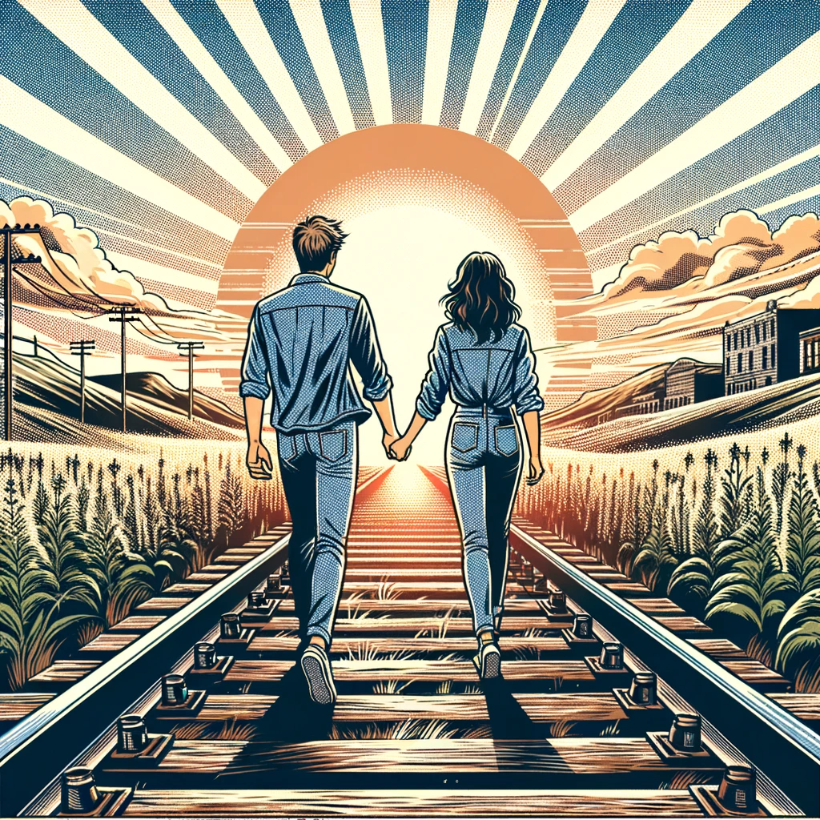

Slide 4
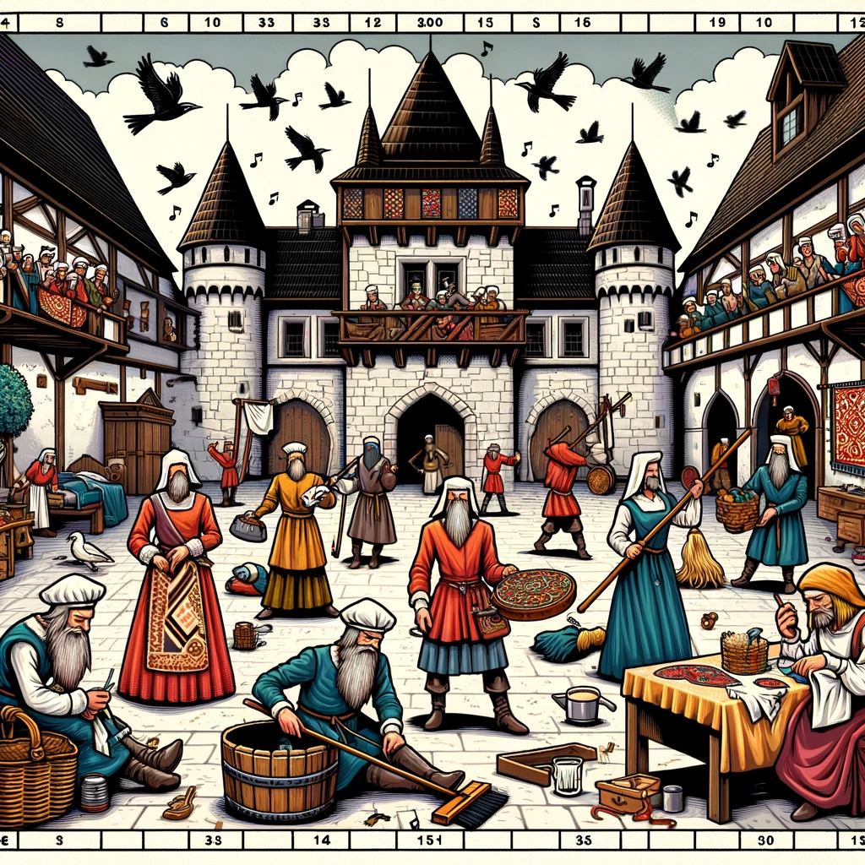

Slide 5
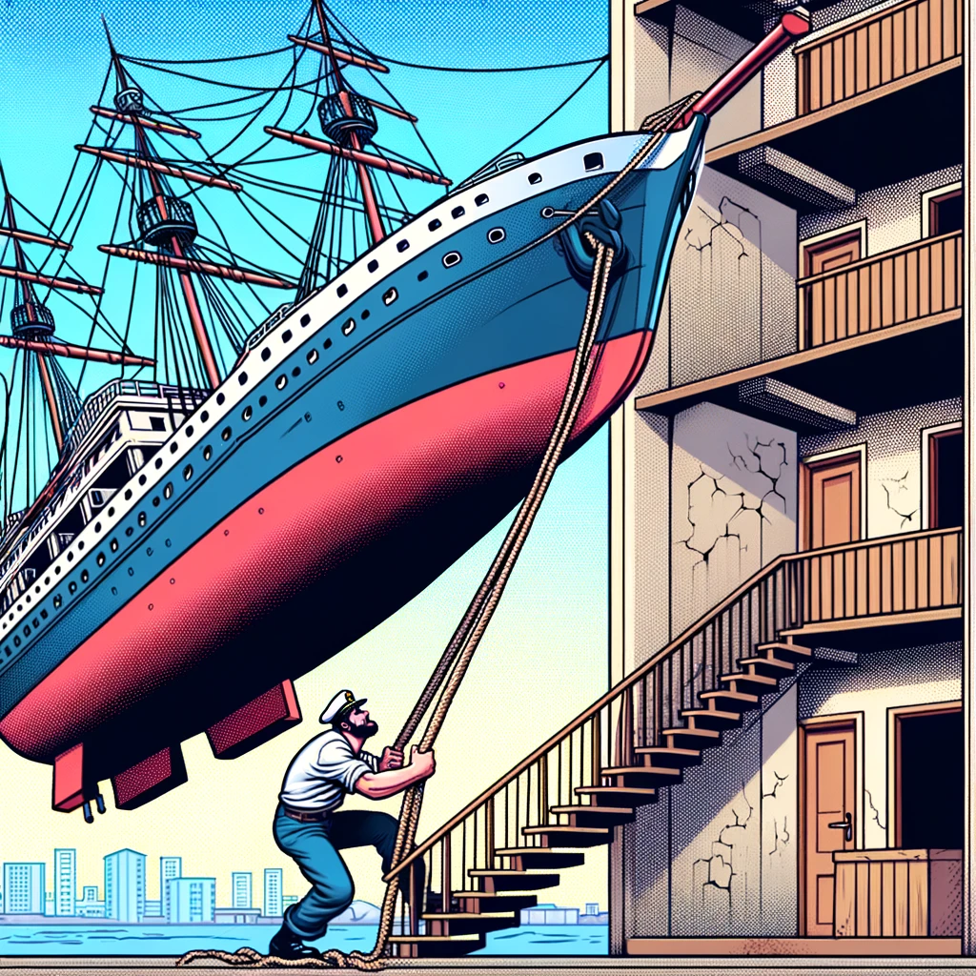

Slide 6
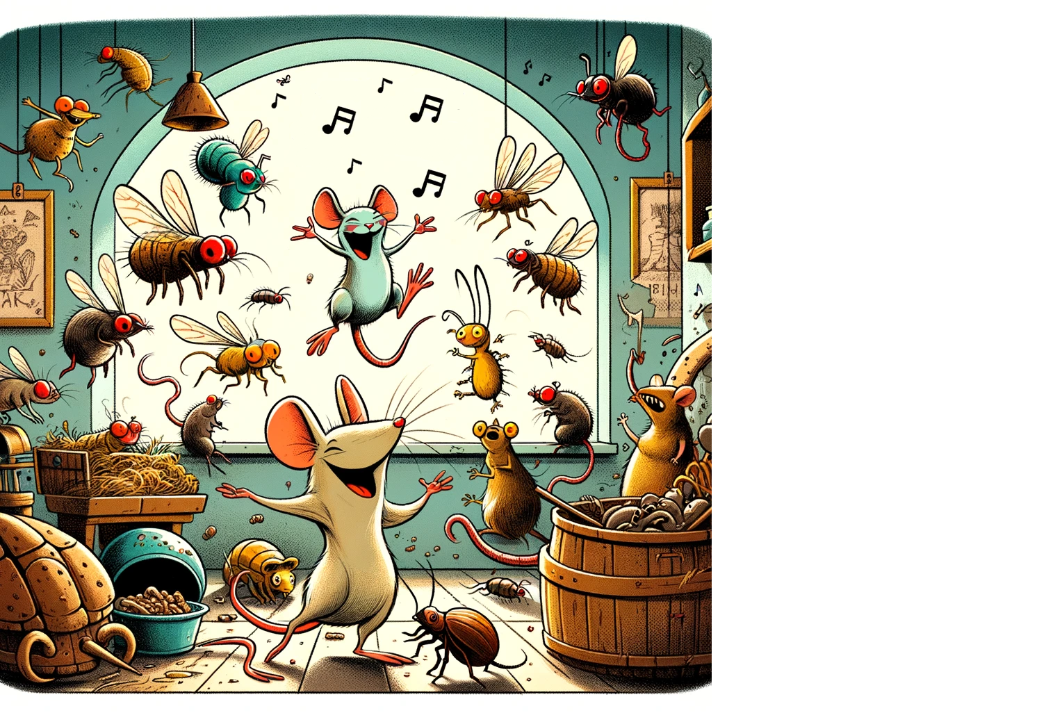

Slide 7
Úkol:
Sami nebo ve dvojici (přiberte kohokoli kdo má uznané hodiny praxe) vytvořte podobné cvičení.
Využijte, co jste se naučili z materiálu o promptech.
Na posledním slidu pro účely cvičení ponechte „správné výsledky“.
Můžete cvičení zúžit (například použít pouze pohádky).

Slide 8
Poznámka na závěr:
Všechny použité obrázky byly vytvořeny autorkou prezentace pomocí digitálního asistent Mentor Thesis (Silesian University). Který byl také vytvořen autorkou prezentace ☺
Možnosti využití Mentor Thesis najdete v samostatném souboru, stejně jako návod k použití.
Doporučená forma odkazování použití software Mentor Thesis:
Drotárová, L. (2024). Thesis Mentor (Silesian University). [Software]. In: OpenAI. (2023). Generative Pretrained Transformer 4 (GPT-4). [Software]. Dostupné z https://chat.openai.com/

